Slide 1
З В Ё З Д Н Ы Й
Ч А С

Slide 2
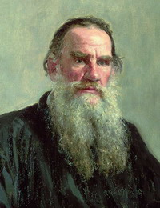
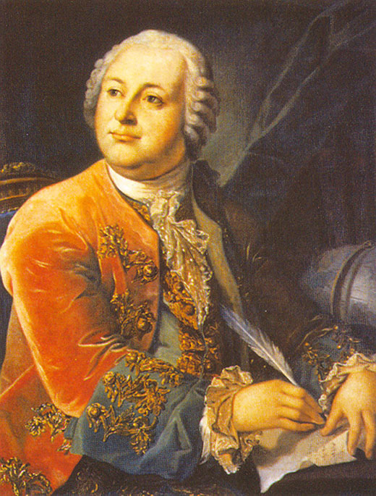
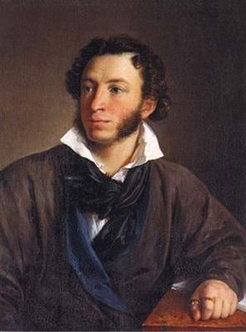
I тур 1 задание
1
2
3
Л.Н.Толстой
М.В.Ломоносов
А.С.Пушкин
Кто из людей, изображённых на портретах является автором учебника для детей под названием «Арифметика»?
С кем из них произошёл следующий случай? «…На камзоле продрались локти. Повстречавший его придворный щёголь ехидно заметил по этому поводу: «Учёность выглядывает оттуда…» «Нисколько, сударь, - немедленно ответил он, - глупость заглядывает туда!»
3. Кто из этих знаменитых людей сделал интересное и меткое «арифметическое» сравнение, что человек подобен дроби, числитель которой есть то, что человек представляет собой, а знаменатель – то, что он думает о себе. Чем большего мнения о себе человек, тем больше знаменатель, а значит, тем меньше дробь.

Slide 3
1
2
3
Л.Н.Толстой
М.В.Ломоносов
А.С.Пушкин
4. Кому принадлежат слова: «Вдохновение нужно в геометрии, как в поэзии»?
5. Кому из этих людей принадлежат следующие слова: «Математику уже за тем учить следует, что она ум в порядок приводит»?
6. Мне кажется, что фамилиями этих людей названы города. Так ли это?
7. По чьему проекту в 1755 году был организован Московский университет, носящий ныне его имя?

Slide 4
2 задание
1
2
3
4
1. Какой четырёхугольник по очень важному признаку является лишним?
2. Какая из этих фигур обладает наибольшим количеством свойств?
3. Для какого четырёхугольника имеет смысл выражение: «Найдите среднюю линию»?
4. Название какой фигуры в переводе с греческого языка означает «обеденный столик»?

Slide 5
1
2
3 задание
3
4
у
у
у
у
х
х
х
х
Перед вами четыре кривые.
Я утверждаю, что все они являются графиками некоторых функций. Так ли это?
2. На каком рисунке представлен график квадратичной функции?
3. На каком рисунке изображён график возрастающей на всей области определения функции?

Slide 6
4 задание
у = х⁶
у = х¹⁰
1
3
у = х⁷
у = х⁸
2
4
Я считаю, что графики всех предложенных функций расположены в I и II координатных четвертях. Верно ли это?

Slide 7
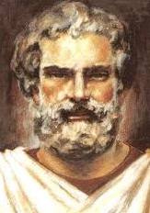
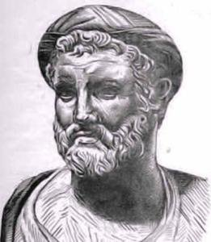
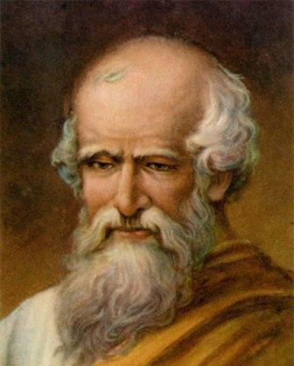
II тур 1 задание
1
2
3
Фалес
Пифагор
Архимед
Перед вами портреты древнегреческих учёных, живших в VI – III вв.до н.э.
Девизом каждого, кто нашёл что-то новое, является слово «Эврика!». Так воскликнул учёный, открыв новый закон. Он же с большой точностью вычислил значение π - отношение длины окружности к её диаметру.
2. Кто из этих учёных участвовал в атлетических состязаниях и на олимпийских играх был дважды увенчан лавровым венком за победу в кулачном бою?
3. Много интересного рассказывают про этого учёного. Вот, например, один случай. Учёный, наблюдая звёзды, упал в колодец, а стоявшая рядом женщина посмеялась над ним, сказав: «Хочет знать, что делается на небе, а что у него под ногами, не видит».

Slide 8
1
2
3
Фалес
Пифагор
Архимед
4. Кто из этих учёных помогал защищать свой город Сиракузы от римлян и при этом погиб? Легенда гласит: когда римлянин занёс меч над учёным, тот не просил пощады, а лишь воскликнул: «Не трогай мои чертежи!» В миг гибели учёный решал геометрическую задачу.
5. Кому из них принадлежат слова: «Числа правят миром»?
6. Кто из этих учёных сформулировал следующие теоремы: «Вертикальные углы равны», «В равнобедренном треугольнике углы при основании равны», «Диаметр делит круг пополам» и др.

Slide 9
2 задание
у = -х² – 7х + 3
у = 7х² + 3х - 1
1
3
у = -х² – 7х + 3
2
у = -(х + 7) ² - 3
4
у = -7х² + 3
Перед вами квадратичные функции, графиками которых являются параболы.
Верно ли, что ветви всех парабол направлены вниз.
2. Вершина какой параболы находится в точке с координатами (0;3)?
3. Какую из парабол можно получить из графика функции у = х² с помощью двух параллельных переносов: вдоль оси абсцисс на 7 единиц влево и вдоль оси ординат на 3 единицы вниз?

Slide 10
3 задание
Фут
Локоть
Дюйм
Фунт
1. Локоть, дюйм, фут, фунт – по-моему, это единицы измерения длины. Так ли это?
2. Расположите единицы длины в порядке убывания.

Slide 11
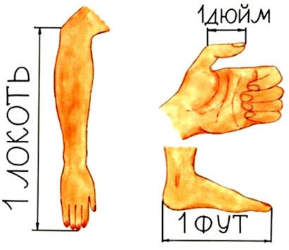

Slide 12
1
4 задание
3
2
О
Какое преобразование не является движением?

Slide 13
1
5 задание
3
клубничное
или
малиновое
2
малиновое
вишневое

Slide 14
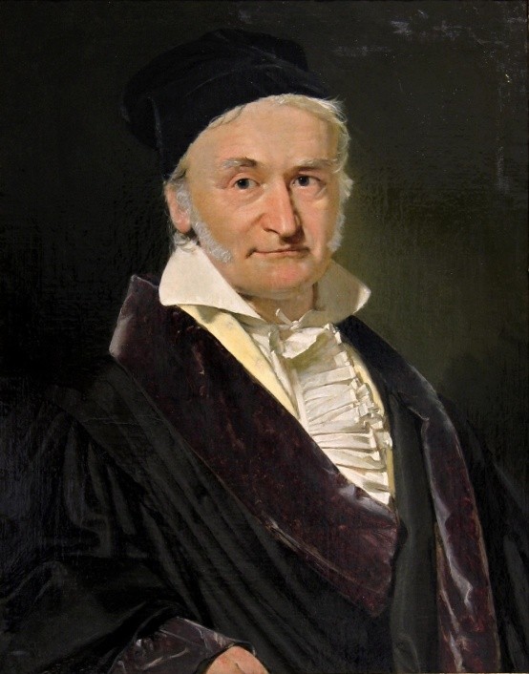
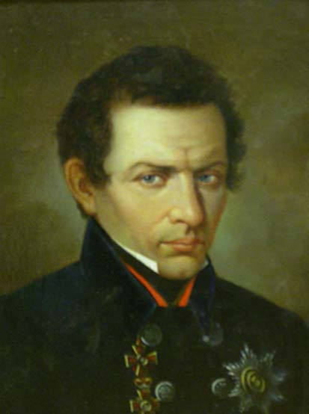
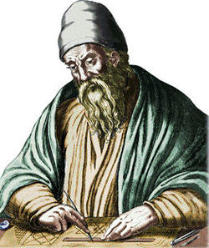
1
III тур 1 задание
3
2
К.Ф. Гаусс
Евклид
Н.И. Лобачевский
Эти учёные жили в разные эпохи, но их объединяет то, что каждый из них пытался доказать аксиому параллельных прямых: через точку, не лежащую на данной прямой, можно провести на плоскости не более одной прямой, параллельной данной.
1. Я думаю, что сначала жил Гаусс, затем Евклид и уже потом Лобачевский. Согласны ли вы с этим утверждением?
2. Кому из этих ученых принадлежат слова: «Математика – царица наук, арифметика – царица математики»?
3. Кто из них уже в 24-летнем возрасте был профессором университета?

Slide 15
2 задание
4
^{у =} х² + 3
у = 3х² – 2х ⁵ + 1
7
^{у =} х
у = х³ – 2
Графиком какой функции является гипербола?

Slide 16
3 задание
Какая из этих фигур по одному очень важному признаку является лишней?

Slide 17
5 задание
₁
S = 2 a b sin ɣ
S = a b
a b c
S = 4 R
₁
S = 2 (a + b)h
Перед вами формулы площадей некоторых фигур. Я считаю, что всё это площади треугольника. Так ли это?

Slide 18
Ф и н а л
Арифметика

